Slide 1
Формирование естественнонаучной
грамотности
обучающихся в урочной
и внеурочной деятельности
Калибатова Марина Нургалиевна старший методист ГБУ ДПО «ЦНППМ» Минпросвещения КБР, кхн

Slide 2

Разграничение понятий
«грамотность» и «функциональная грамотность»
Грамотность - степень владения человеком навыками чтения и письма на родном
языке
«Функционально
грамотный человек — это человек, который способен использовать все постоянно приобретаемые в течение жизни знания, умения и
навыки для решения максимально широкого
диапазона жизненных задач в различных сферах
человеческой деятельности, общения и социальных
отношений»
(Леонтьев А.А.)

Slide 3





Международные исследования качества образования
Международная программа по оценке образовательных достижений учащихся PISA исследуются знания и навыки школьников в возрасте 15 лет по четырём основным направлениям: грамотность чтения,
математическая грамотность, естественнонаучная грамотность и компьютерная грамотность
Международное исследование качества чтения и понимания текста PIRLS
оценивает читательскую грамотность школьников заканчивающих 4-й класс
Международное
исследование TIMSS рассматривает качество школьного математического и естественно-научного образования

Slide 4
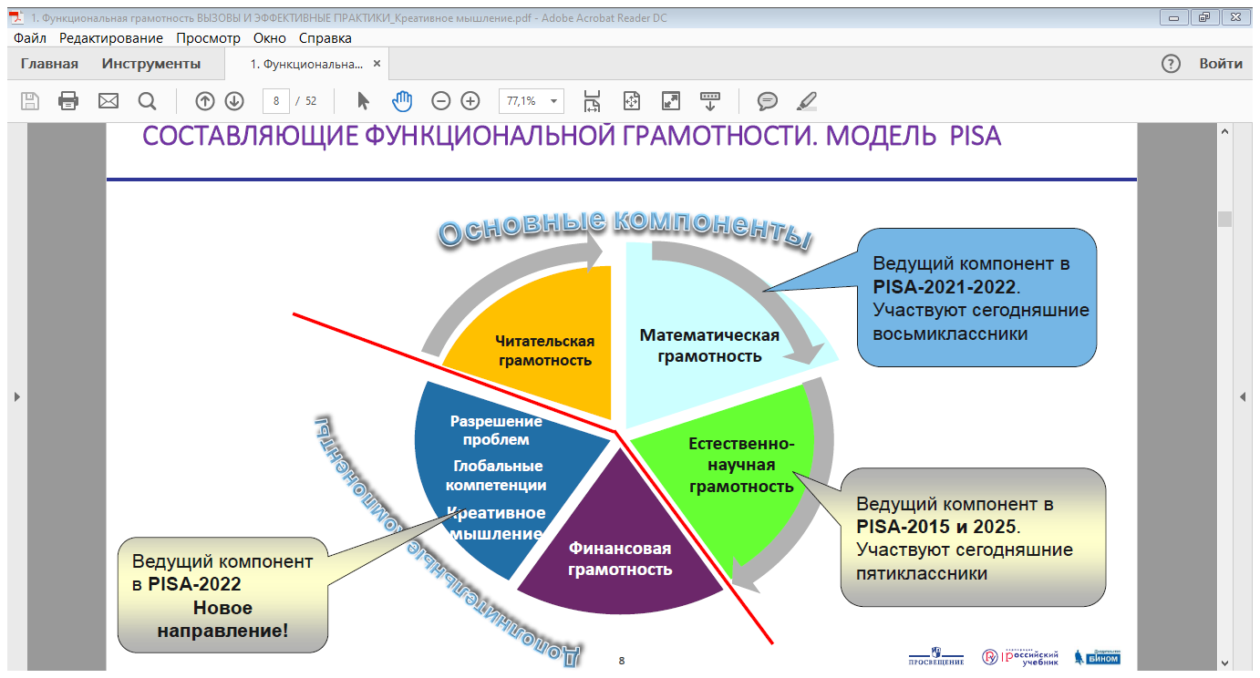

Slide 5
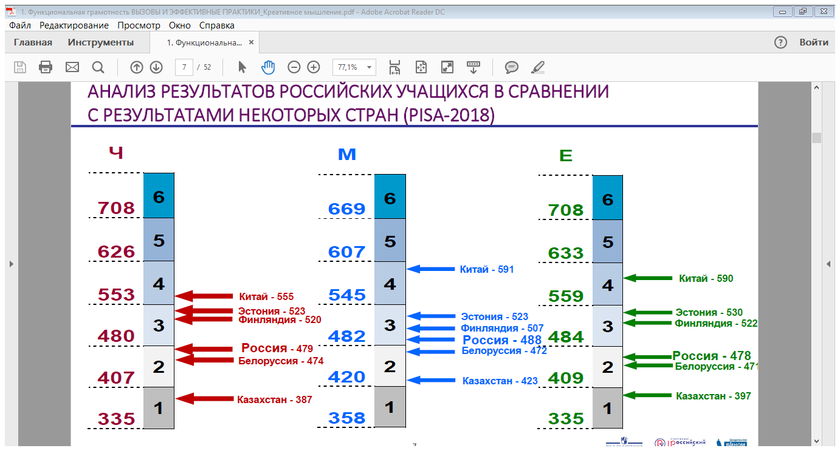

Slide 6

Естественно-научная грамотность
- это способность человека занимать активную гражданскую позицию по вопросам, связанным с естественными науками, и его готовность интересоваться естественнонаучными идеями. Естественнонаучно грамотный человек обладает следующими компетенциями:
научно объяснять явления
оценивать и планировать научные исследования
научно интерпретировать данные и приводить доказательства

Slide 7
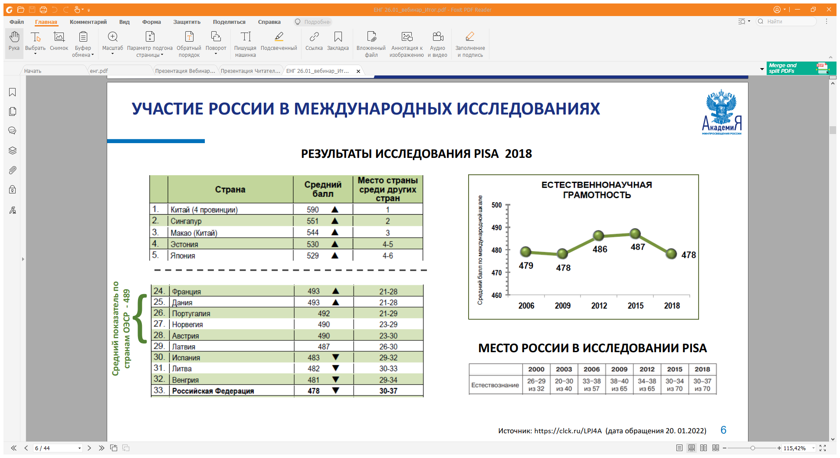

Slide 8
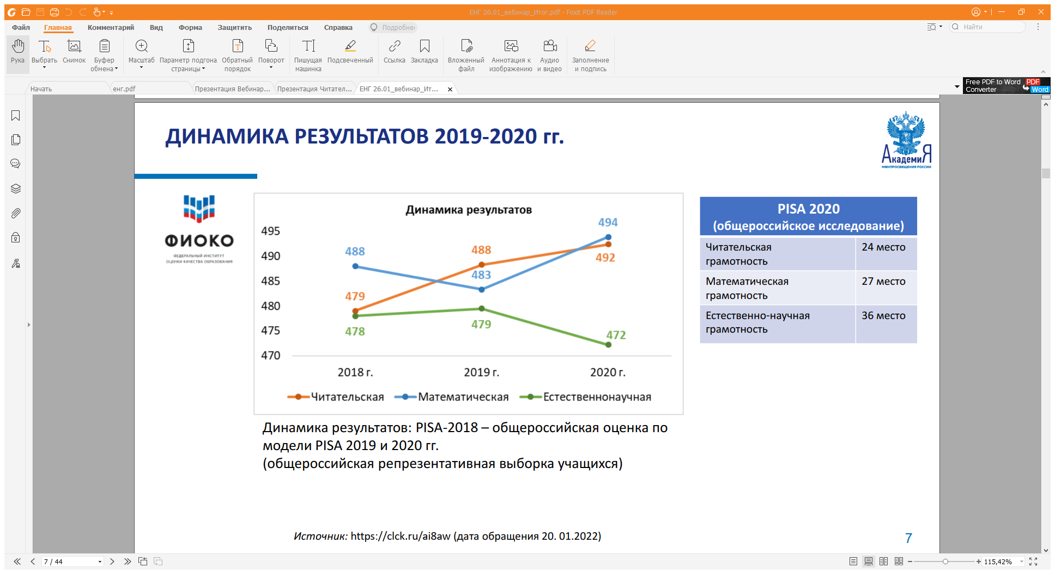

Slide 9
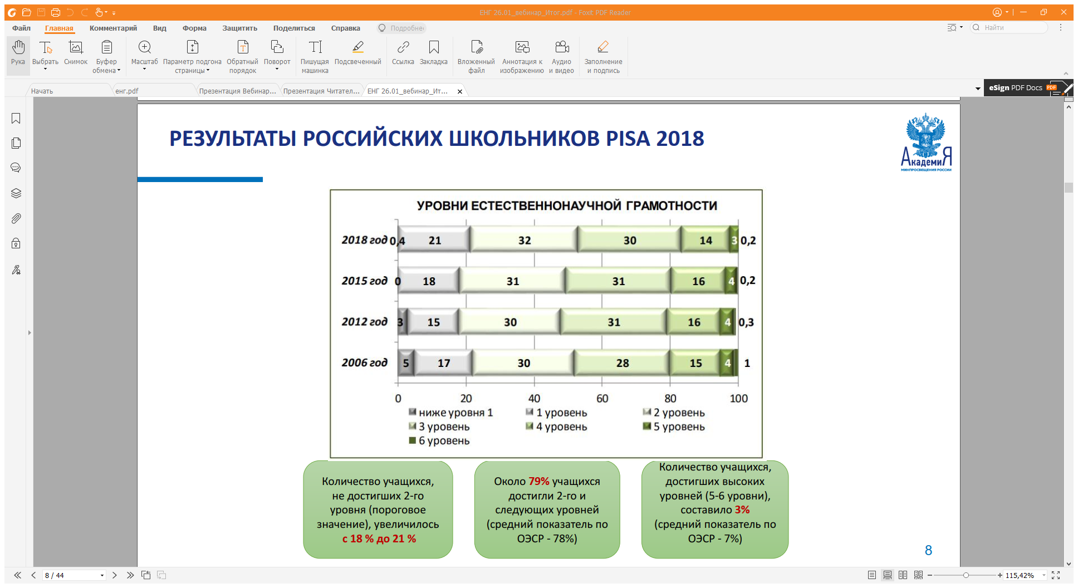

Slide 10
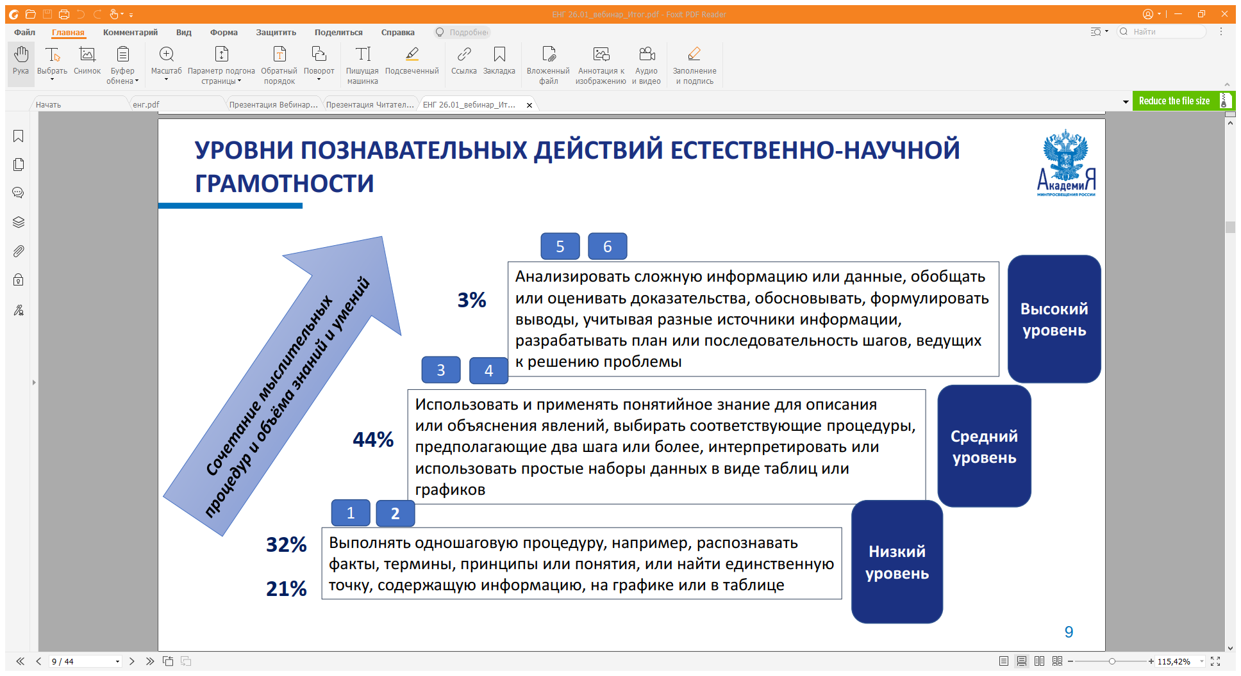

Slide 11
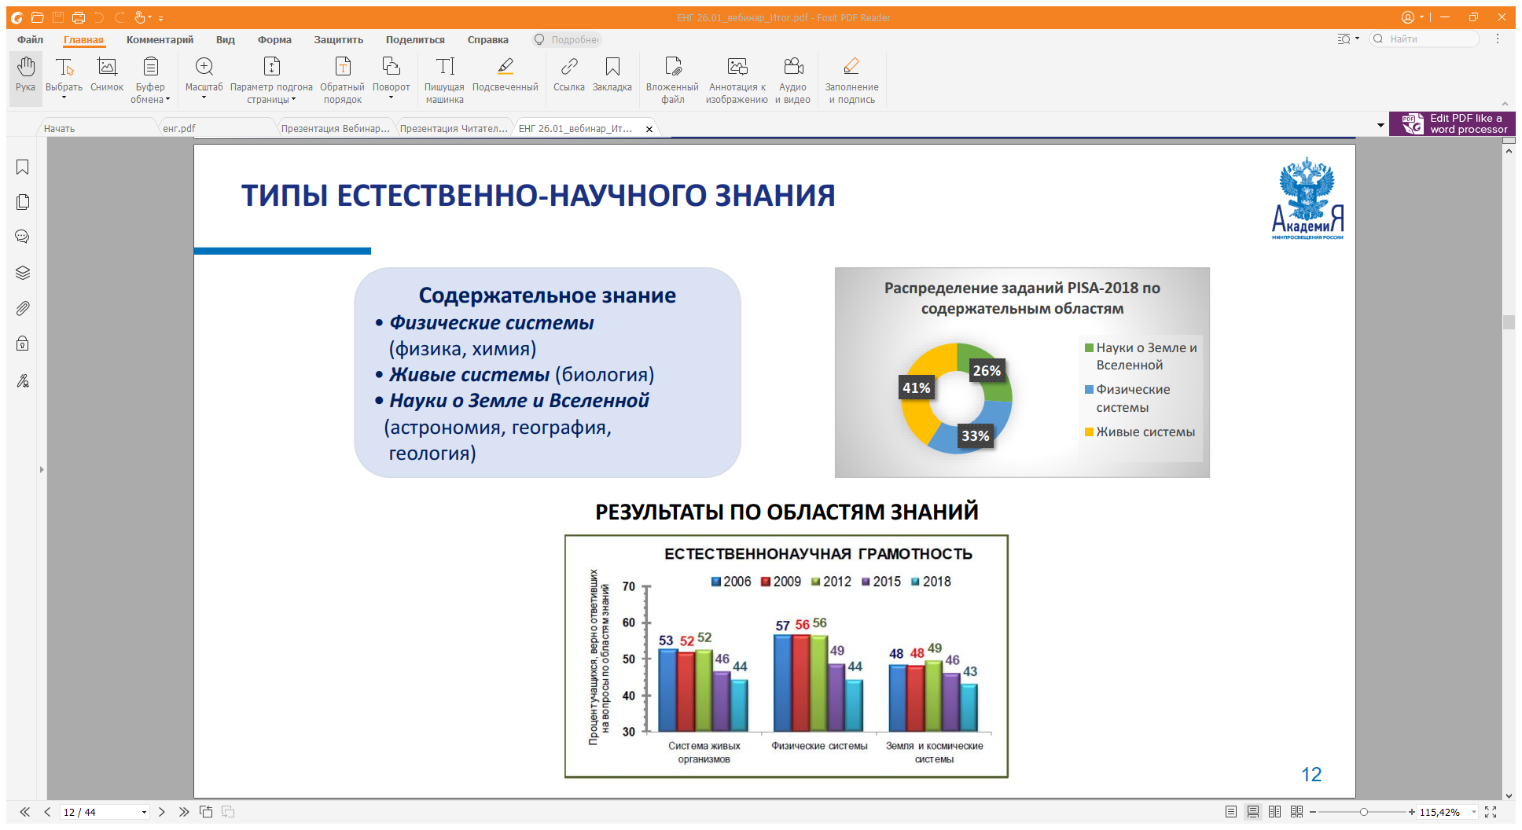

Slide 12
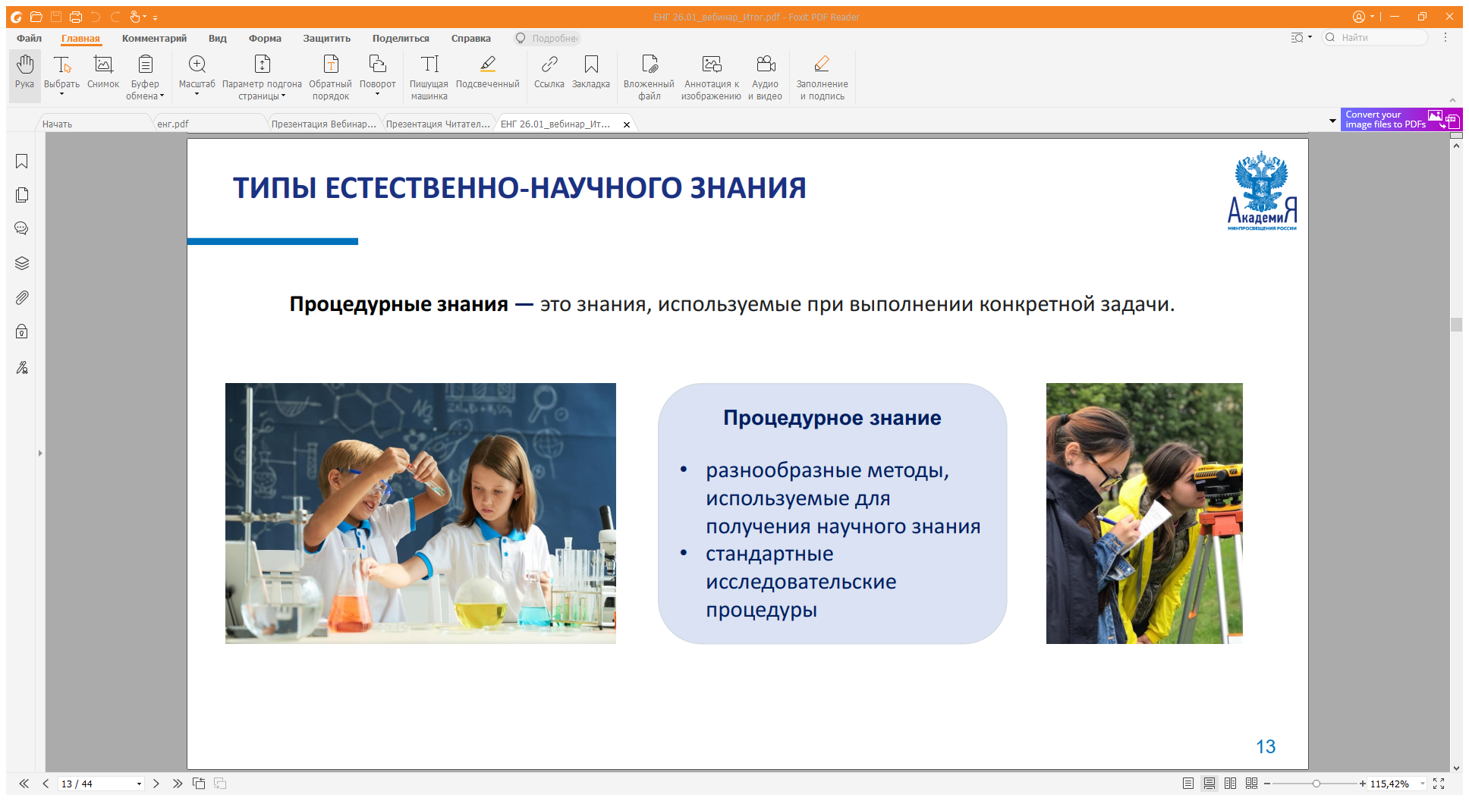

Slide 13
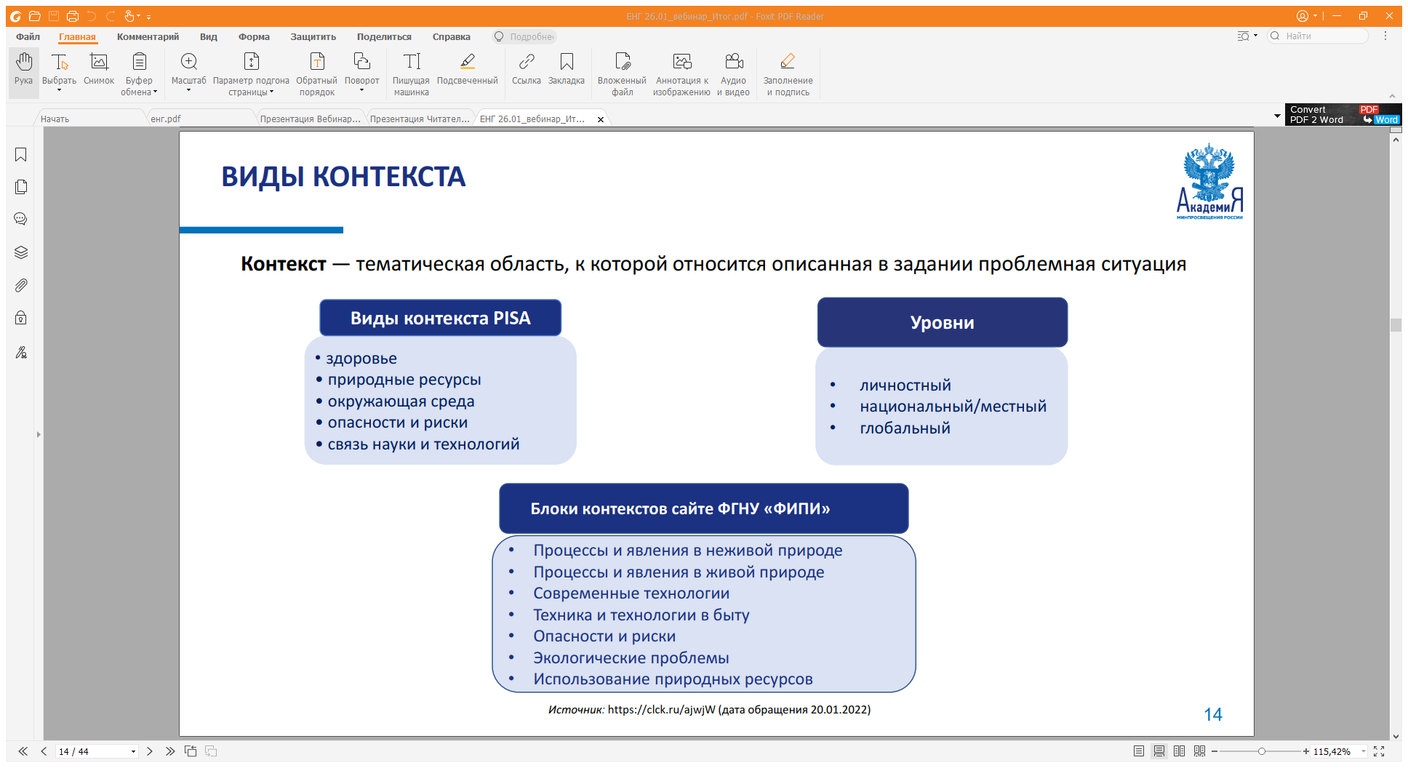

Slide 14
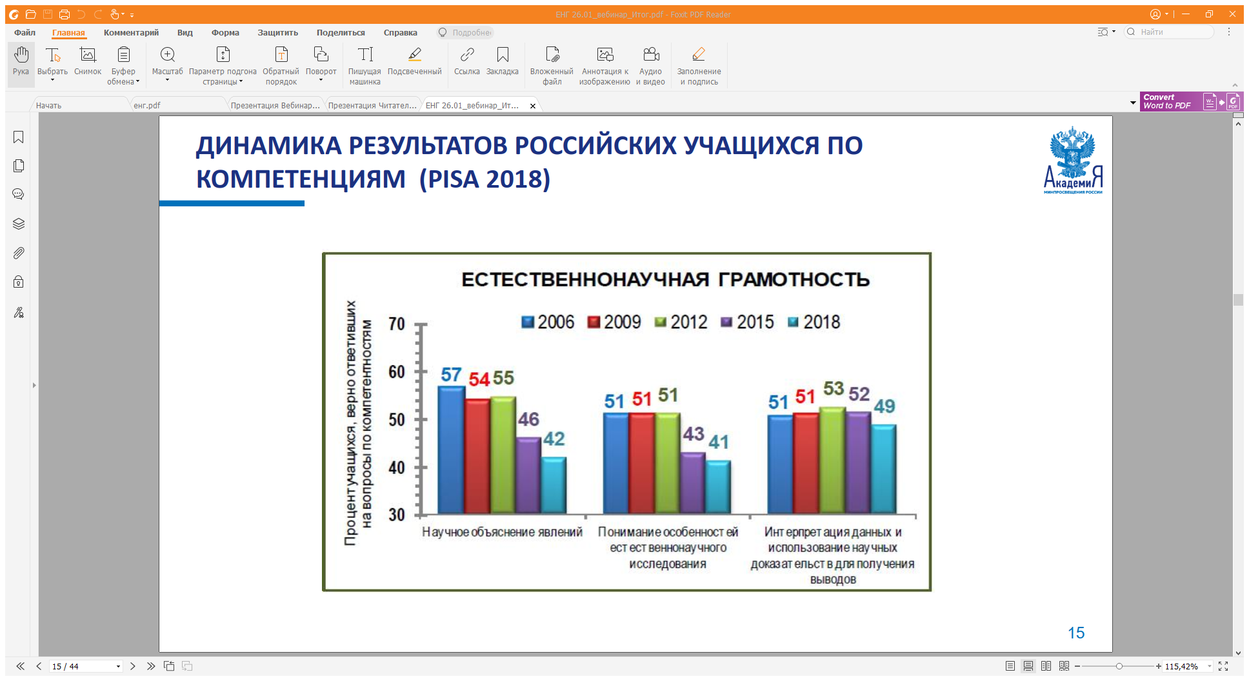

Slide 15
Компетенции ЕН
грамотности
Научное
объяснение
явлений
Применение
методов
ЕН исследования
Интерпретация данных и
использование научных
доказательств для
получения выводов

Slide 16
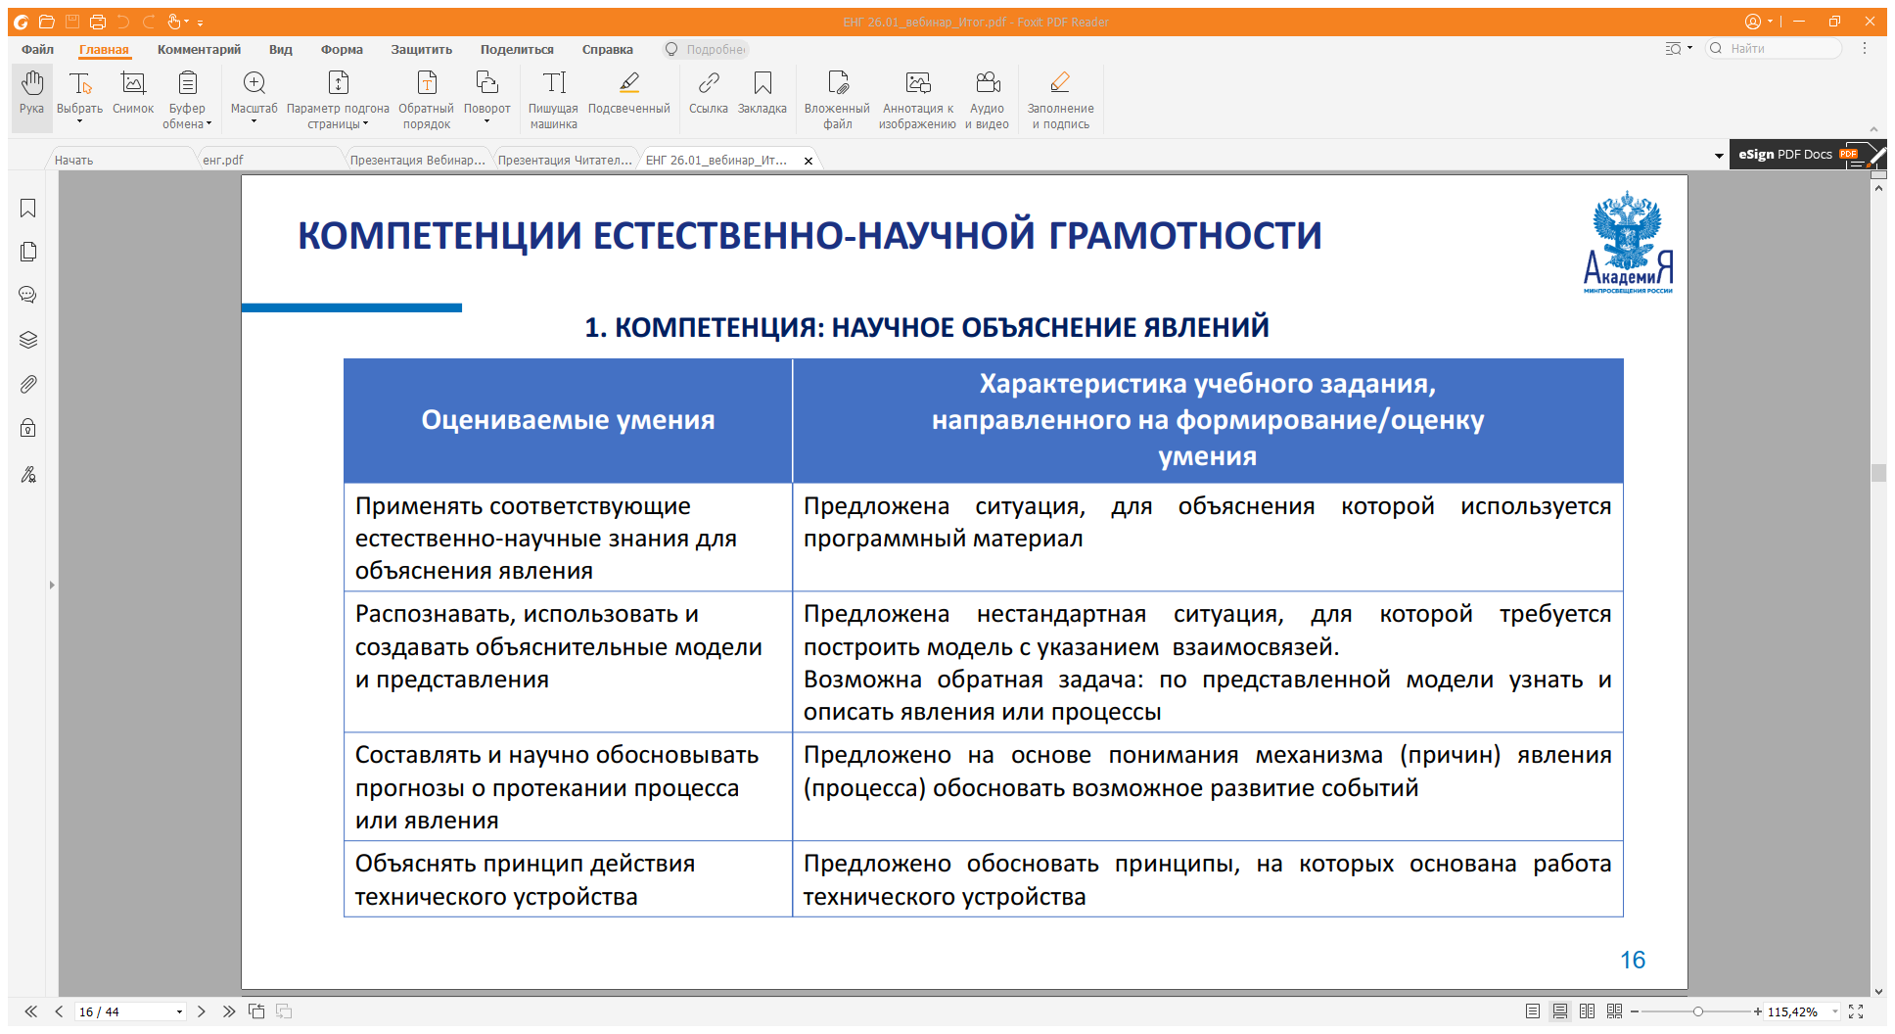

Slide 17
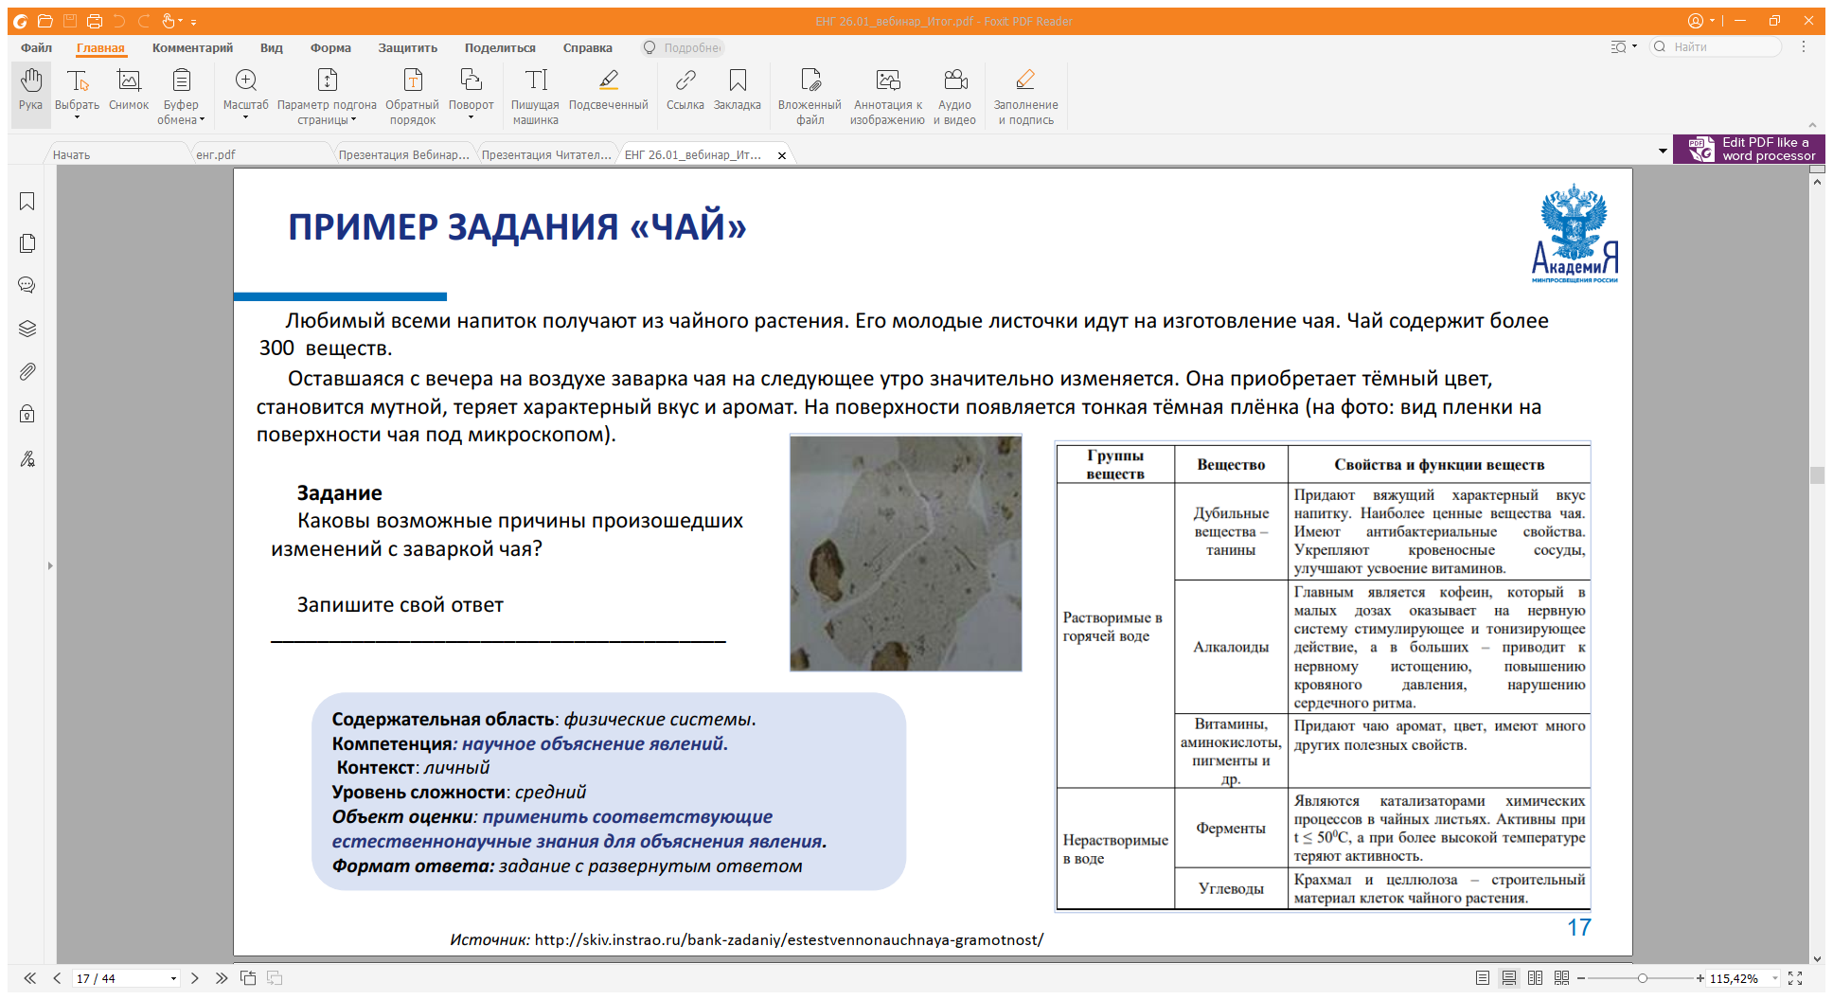

Slide 18
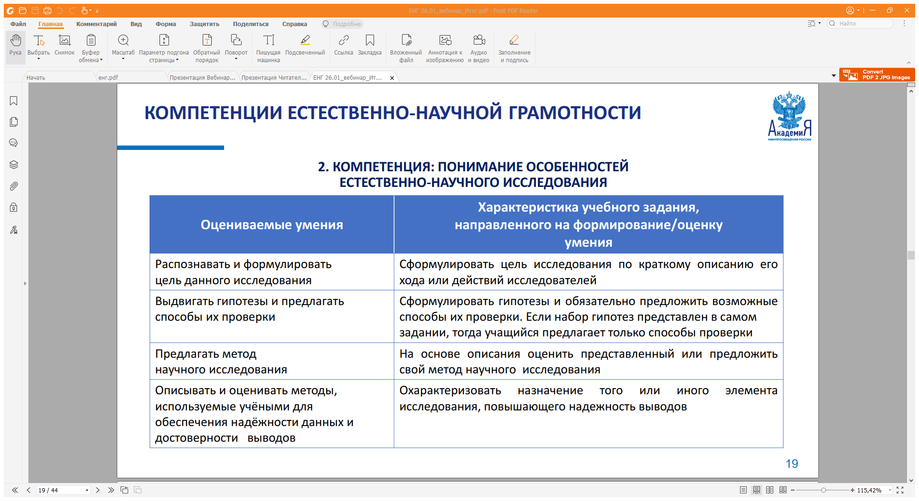

Slide 19
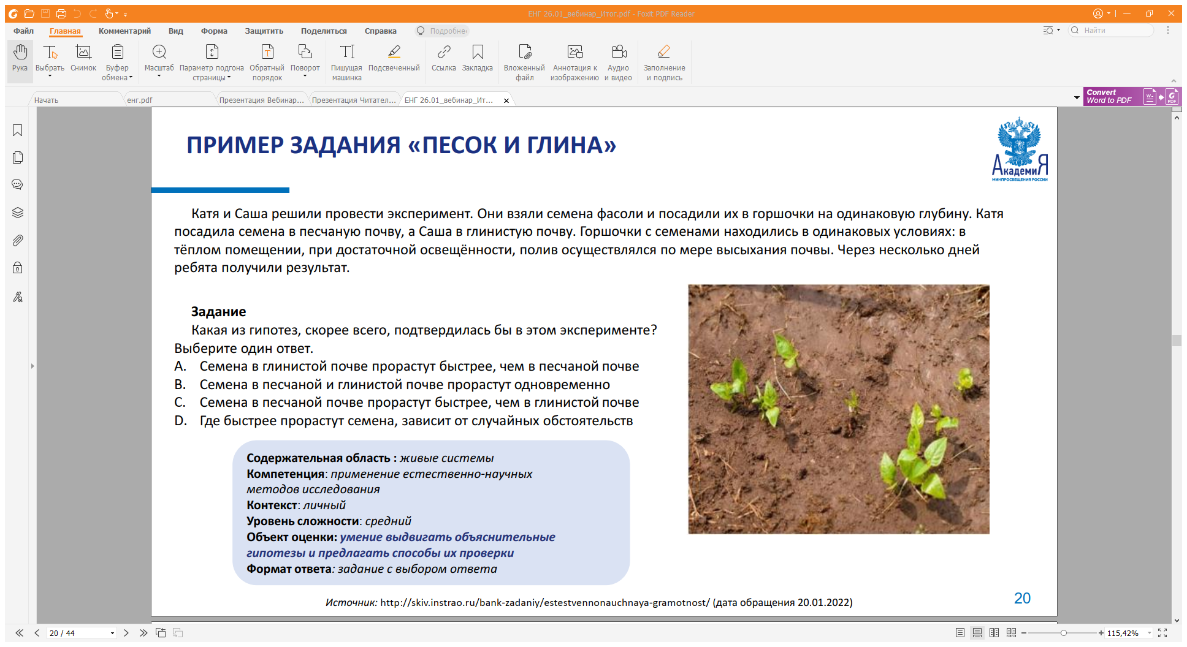

Slide 20
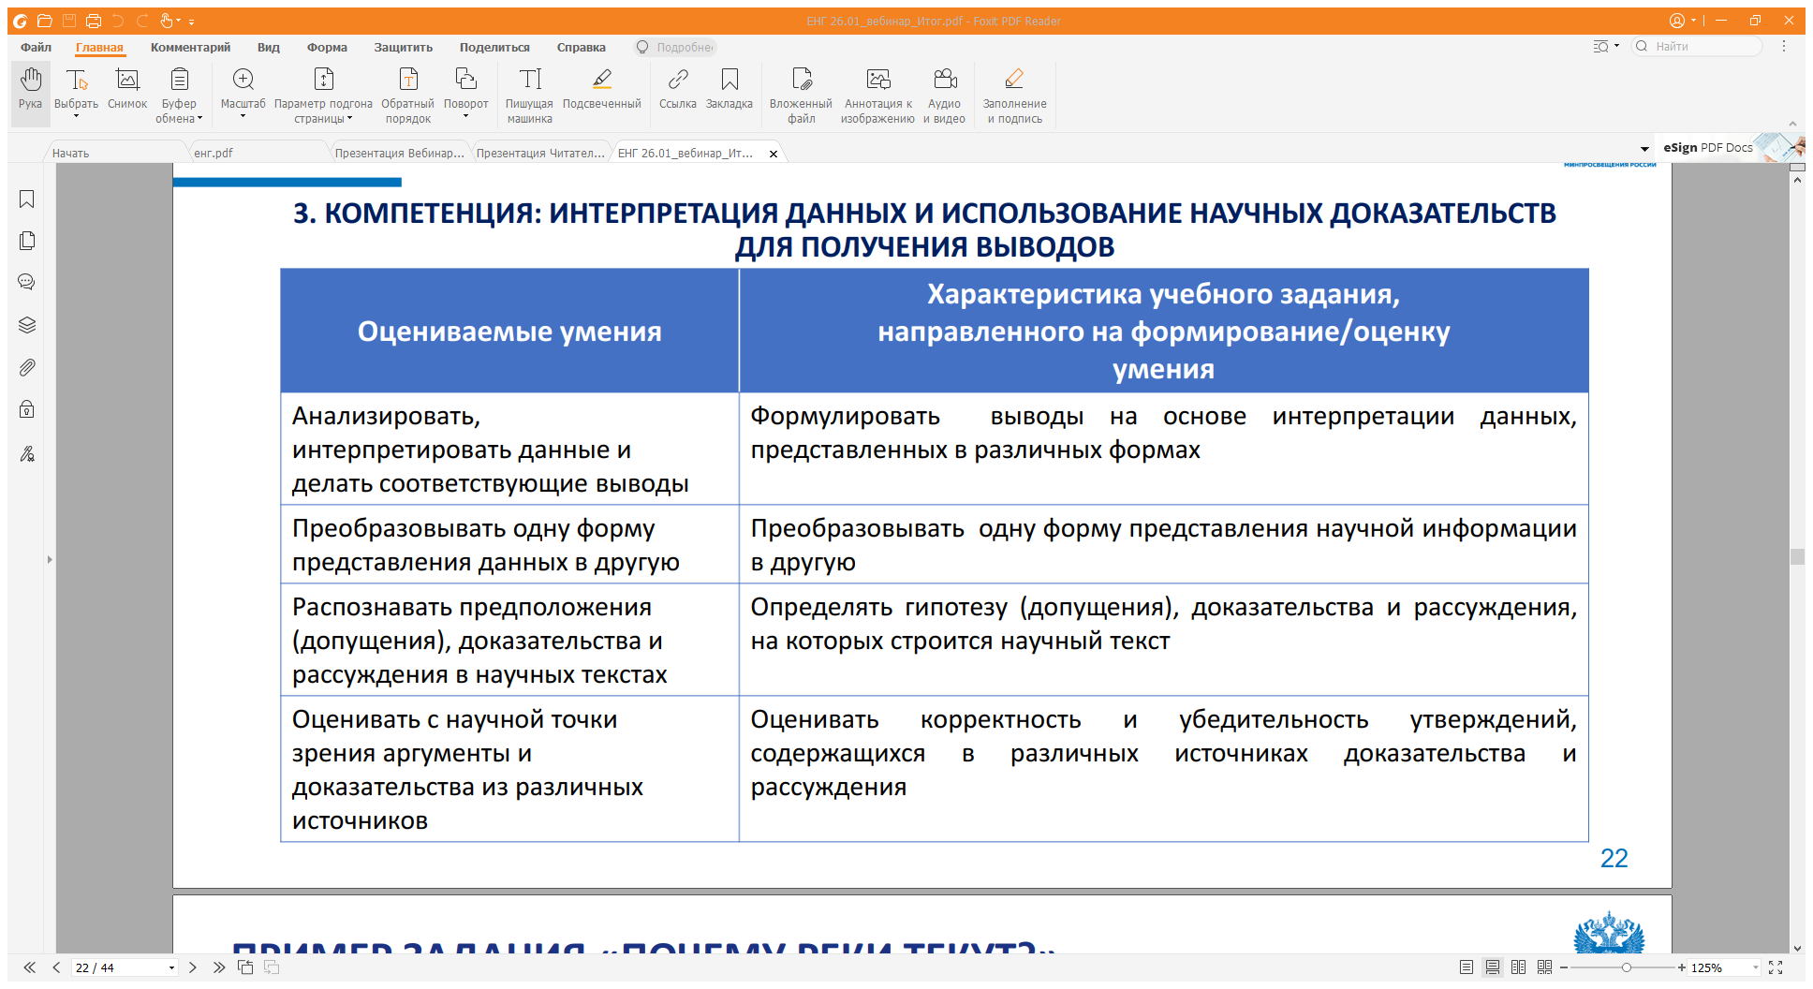

Slide 21
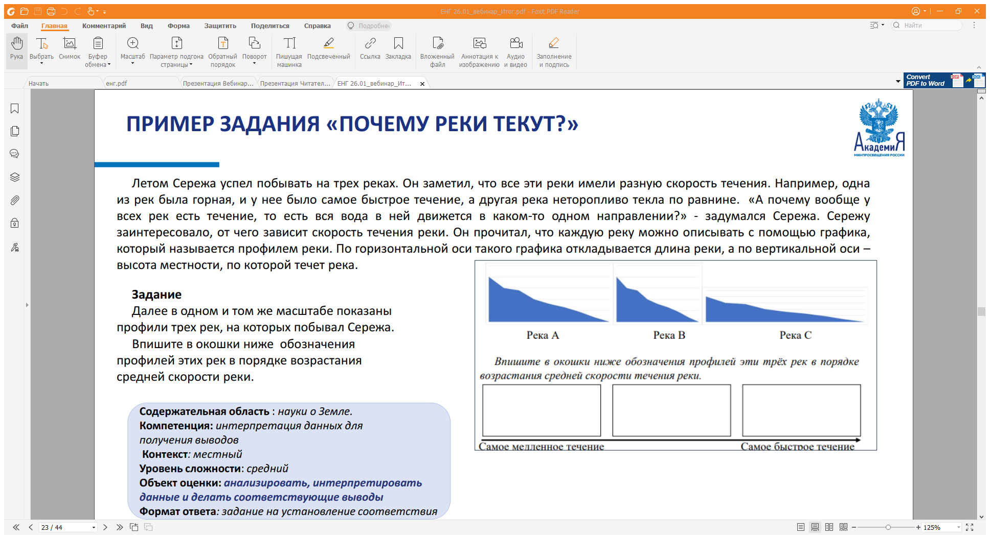

Slide 22
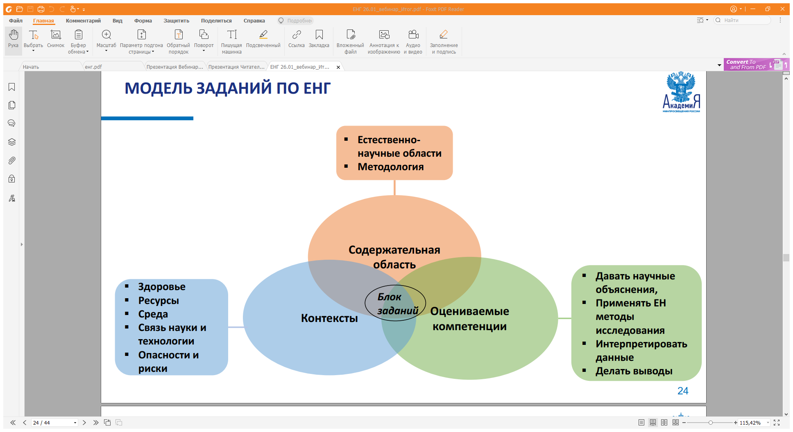

Slide 23



Формирование естественнонаучной грамотности в образовательном пространстве школы
Учебные предметы, входящие в часть
образовательной программы, формируемую участниками образовательных отношений
Проектная / исследовательская деятельность
Учебные предметы ,
входящие в
обязательную часть образовательной программы
Внеурочная и внешкольная деятельность как составляющая часть образовательной программы
Образовательное пространство
Использование всех возможностей различных сегментов образовательного пространства школы для формирования функциональной грамотности (Школьный КВАНТОРИУМ)

Slide 24
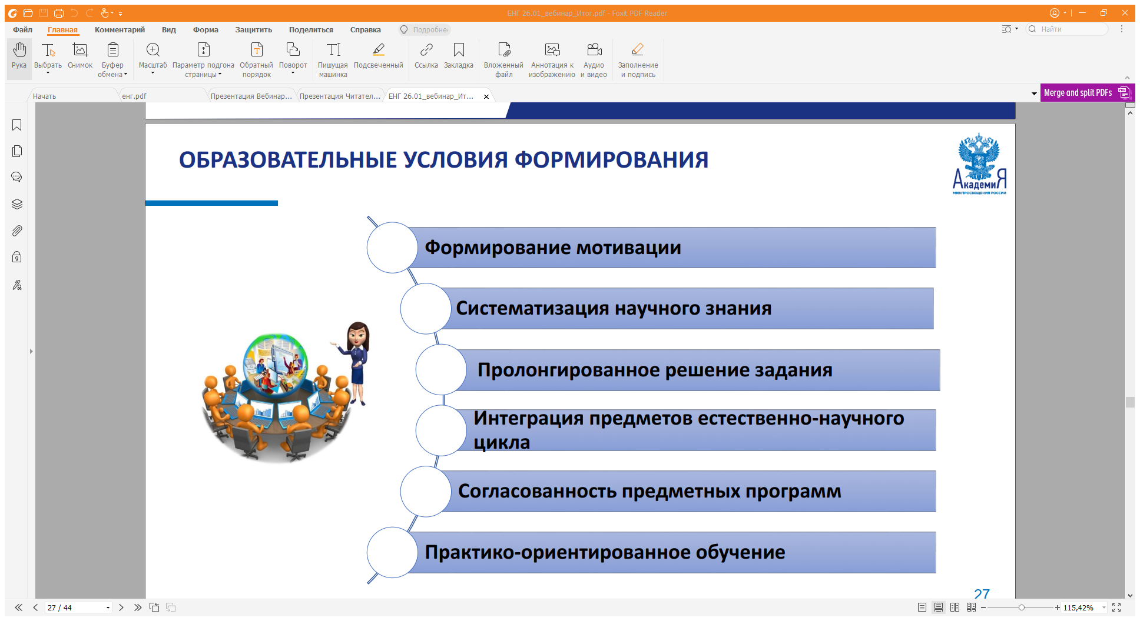

Slide 25
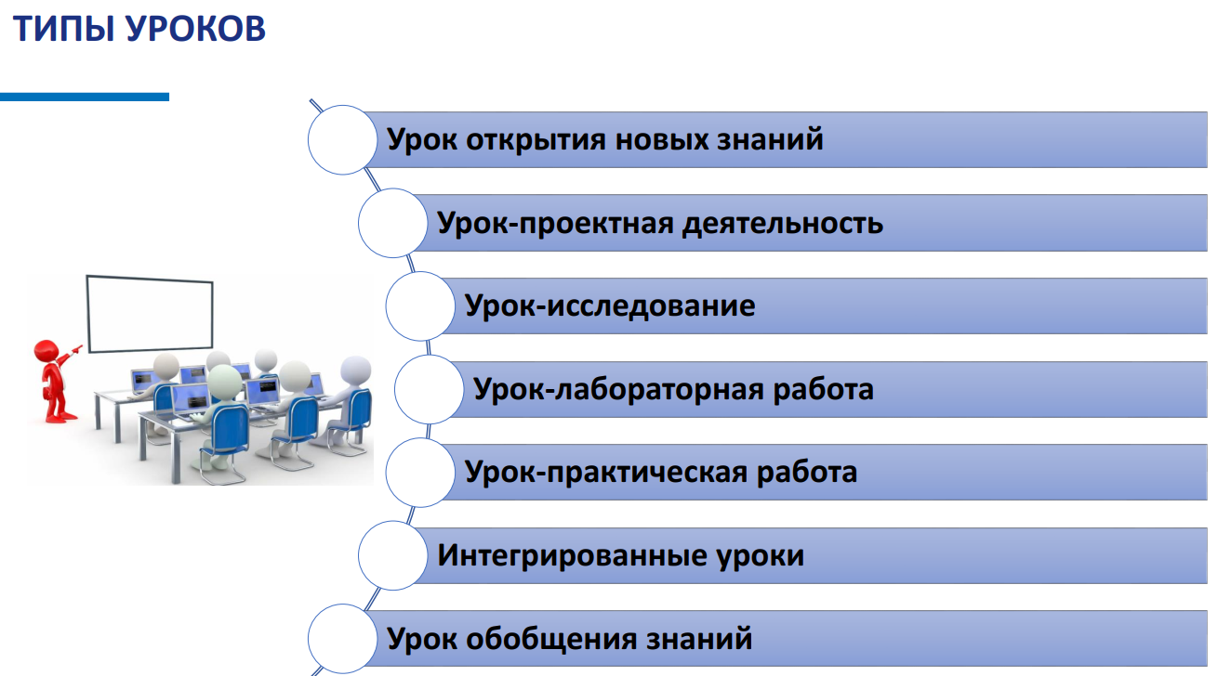
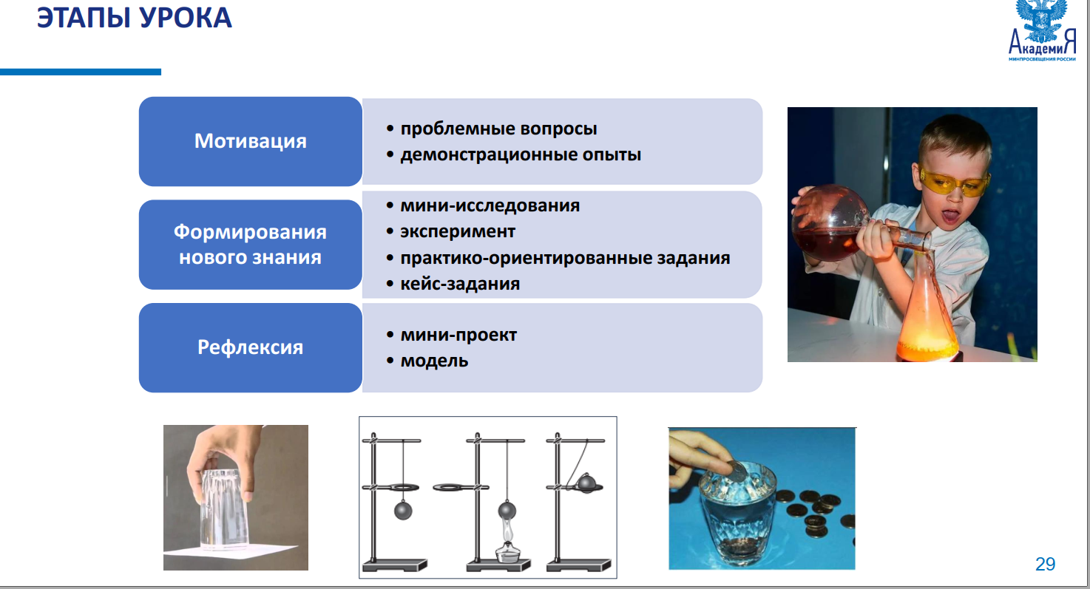

Slide 26
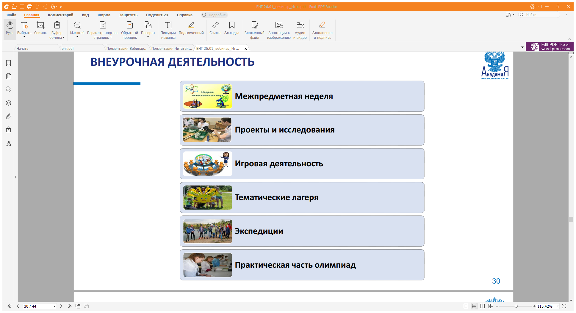

Slide 27
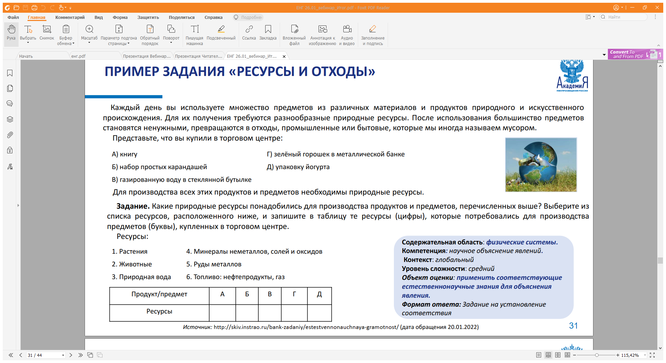

Slide 28
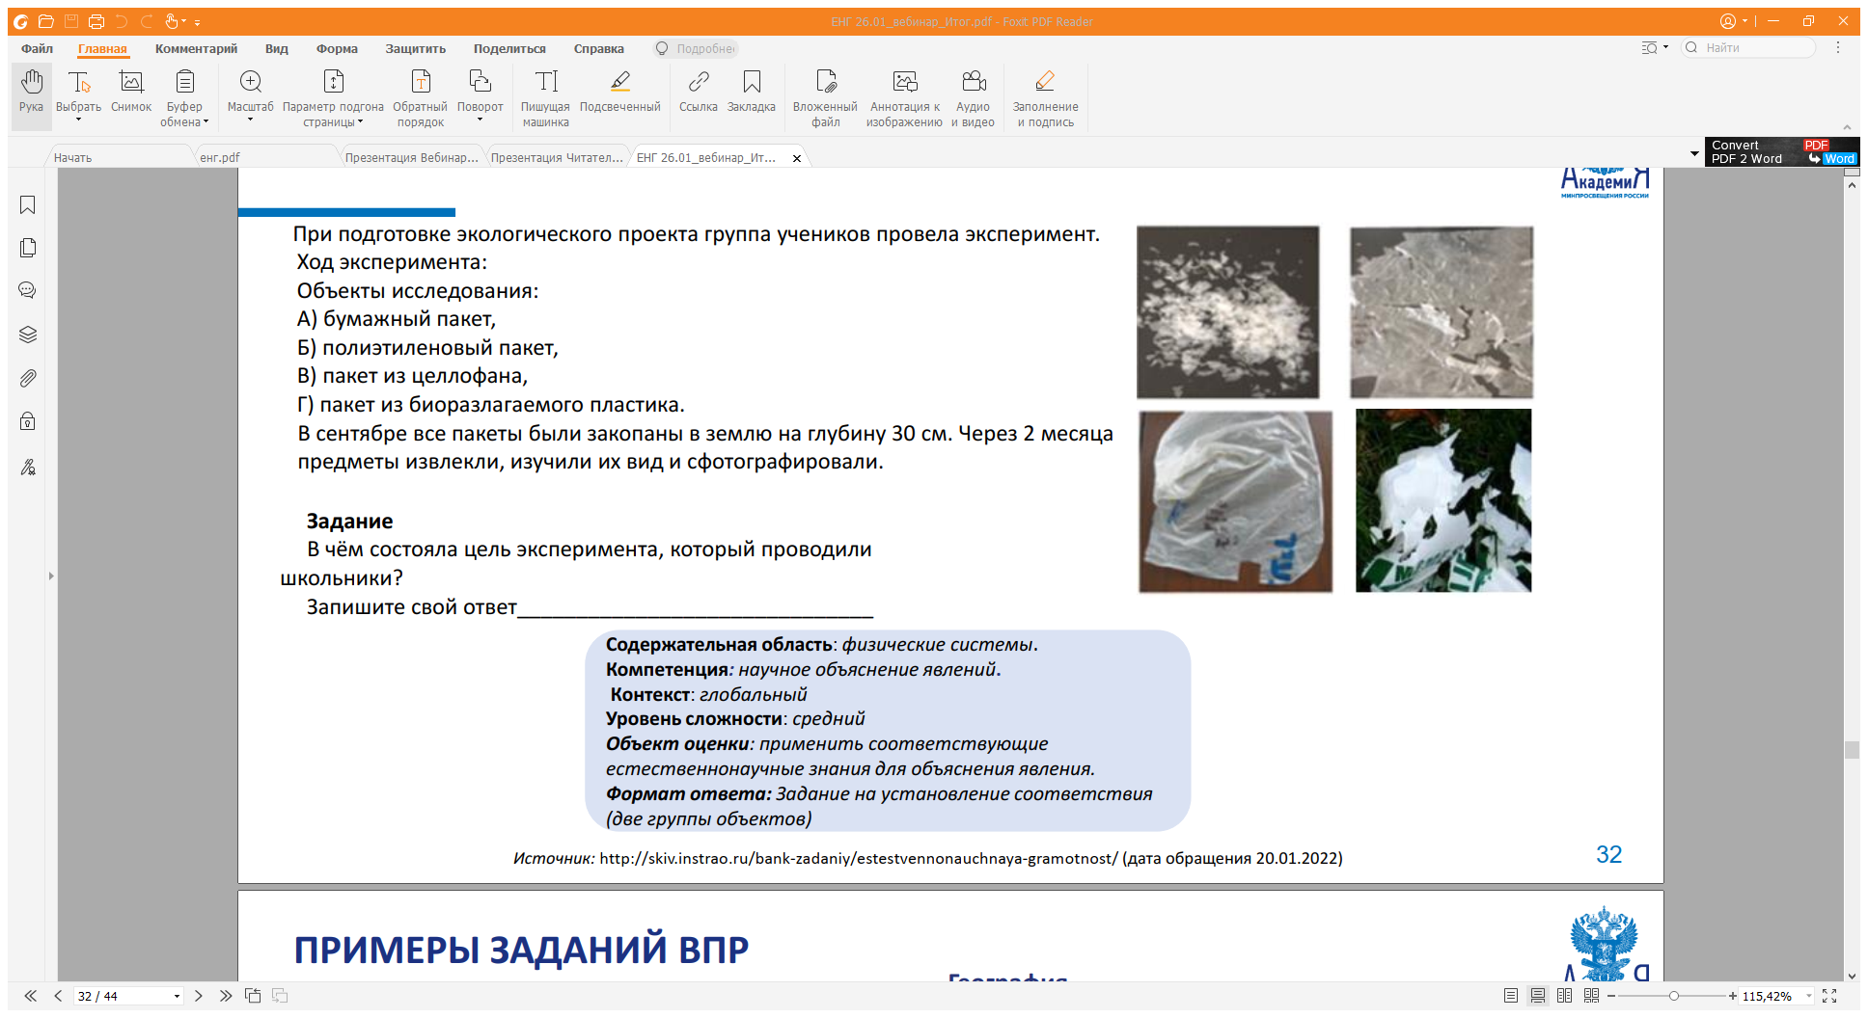

Slide 29
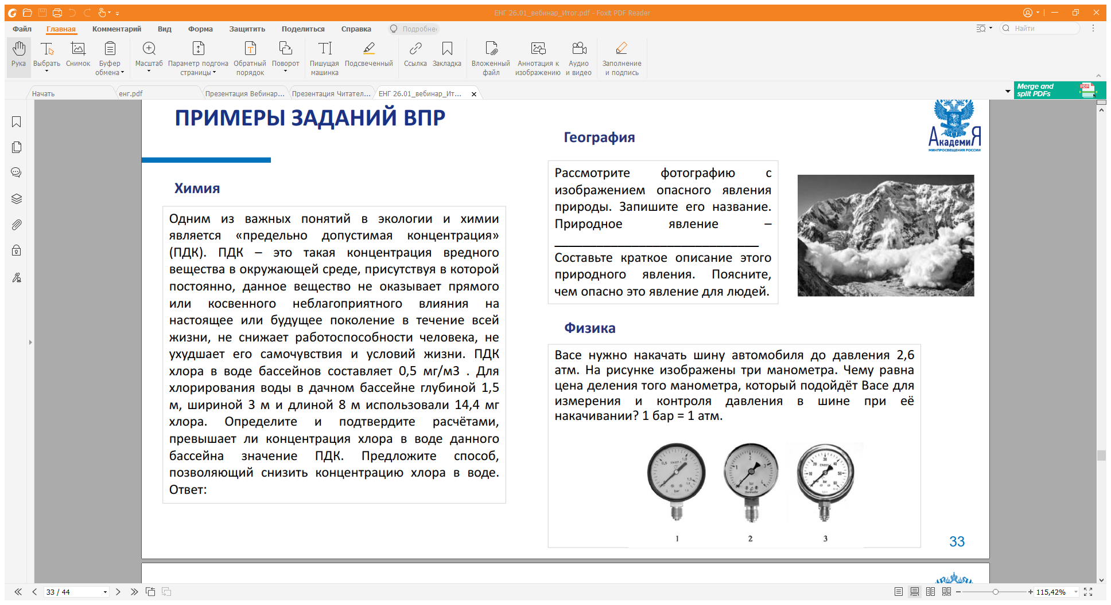

Slide 30
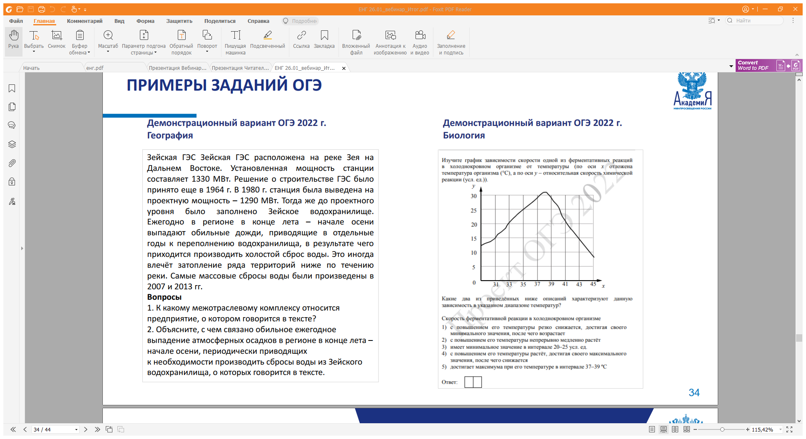

Slide 31
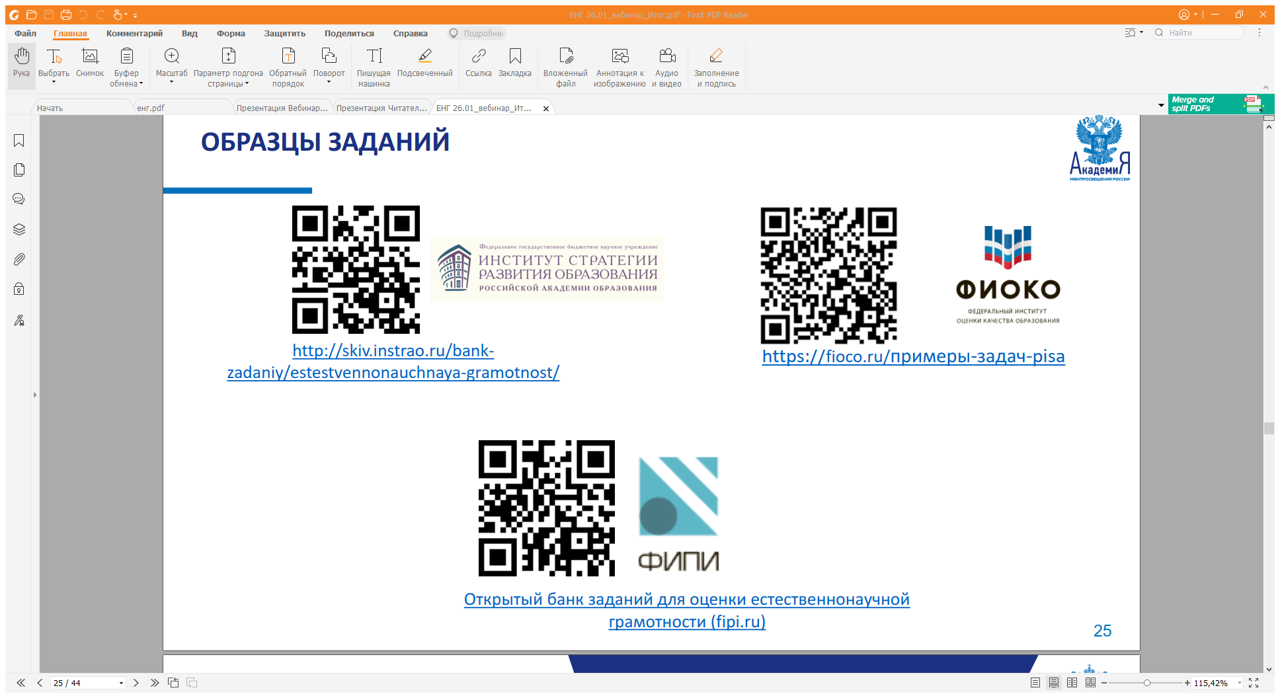

Slide 32
Интернет ресурсы
Банк заданий ФГБНУ «Институт стратегии развития образования РАО». – Режим доступа: http://skiv.instrao.ru/bank-zadaniy/ (дата обращения: 16.12.2021).
Электронный банк заданий по функциональной грамотности https://resh.edu.ru/
Банк заданий по функциональной грамотности Издательство «Просвещение». Режим доступа: ttps://media.prosv.ru/content/?situations=true (дата обращения: 16.12.2021).
Открытый банк заданий для оценки естественнонаучной грамотности ФГБНУ «ФИПИ». Режим доступа: https://fipi.ru/otkrytyy-bank-zadaniy-dlya-otsenki-yestestvennonauchnoy-gramotnosti (дата обращения: 16.12.2021).
Формирование естественнонаучной грамотности при изучении химии. – URL: https://www.edu54.ru/upload/iblock/86f/EG_Novosibirsk.pdf (дата обращения: 16.12.2021).

Slide 33


Спасибо за внимание

